Slide 1

UNIVERSIDAD AUTÓNOMA DEL ESTADO DE MÉXICO
UNIDAD ACADÉMICA PROFESIONAL NEZAHUALCÓYOTL
CURSO: PROGRAMACIÓN DE CORRIDAS MARÍTIMAS
CLAVE: L40783
LICENCIATURA: INGENIERÍA EN TRANSPORTE
TIPO DE MATERIAL: VISUAL
FECHA DE ELABORACIÓN: 2016-A
ELABORÓ: M. EN I. JAVIER ROMERO TORRES

Slide 2
JUSTIFICACIÓN
El presente material se elaboró con la intención de apoyar al docente al impartir la materia de Programación de Corridas Marítimas para facilitar el aprendizaje y aprovechar el tiempo dentro del salón de clases. Contempla también apoyar a los estudiantes a los que se les facilita el aprendizaje visual.
PRESENTACIÓN
El futuro ingeniero en transporte debe contar con los conocimientos, herramientas y técnicas que le permitan identificar aquellos aspectos necesarios para la operación de un sistema de transporte marítimo, en esta unidad de aprendizaje el estudiante de la licenciatura podrá conocer y aquellos sistemas y elementos mínimos necesarios, que le permitirán el funcionamiento y a su vez identificar áreas de oportunidad o mejora en entre otras, y con ello coadyuvar en su formación profesional como ingeniero en transporte.
PROPÓSITO GENERAL
Dar a conocer, analizar y hacer reflexionar al alumno en relación a los siguientes temas: asignación de tripulaciones marítimas, elección del envió, contención del tráfico y propagación de retrasos en la red.

Slide 3
Competencias genéricas
Comprender los elementos de programación de corridas marítimas.
Analizar y reflexionar sobre la importancia de la programación de corridas marítimas.
Sentido de responsabilidad de la programación de corridas marítimas.
Comprender la importancia y la interrelación entre los diferentes elementos de programación de corridas marítimas.

Slide 4
BIBLIOGRAFÍA
BÁSICA
Crespo Villalaz C., (2000) Vías de comunicación; caminos, ferrocarriles, aeropuertos, puentes y puertos, México, Limusa.
Dirección General de Marina Mercante, (1984) Manual de seguridad para personal embarcado, México, Secretaria de Marina Mercante.
PEMEX, (1988) Transporte marítimo y administración portuaria en petróleos mexicanos, México, PEMEX
Burkhalter Larry, (1999) Privatización portuaria, Comisión Económica Para América Latina y el Caribe
Antonio Juan Pablo, (1995) .Logística una visión sistemática, México, Instituto Mexicano del transporte.
Cendrero Agenjo Benjamín, El transporte: aspectos y tipología, 1ª edición, editorial Delta Publicaciones, 2012
Mira Jaime, Soler David, Gestión del transporte, 1ª edición, editorial Marge Books, 2010
Collier David A, Evans James R, Administración de Operaciones, 2a edición, editorial Cengage learning, 2009

Slide 5
BIBLIOGRAFÍA
COMPLEMENTARIA
Martner Peyrelongue C., (2008) Transporte multimodal y globalización en México. México, Trillas.
Portales Rodríguez, G., (2006) Transportación internacional, México, Trillas.
Castillo Miguel Ángel, Tránsitos internacionales. explosión inminente , revista transporte siglo XXI
Fichas técnicas flota de tanques gaseros y derivados.
Ciencia naval: Transportes y seguros para el comercio internacional
Anaya Trejo, Julio Juan, El transporte de mercancías: enfoque logístico de la distribución, Edit. Esic, 2009,
Cervantes Ahumada, Raúl,(2001) Derecho Marítimo, México, Porrúa.
ELECTRÓNICAS
http://www.sct.gob.mx/puertos-y-marina-mercante/biblioteca/
http://www.sct.gob.mx/puertos-y-marina-mercante/seguridad-maritima/

Slide 6
Programación de corridas marítimas
(Instructor)
(Fecha)

Slide 7
Temario
Introducción a la programación de corridas marítimas y asignación de tripulación marítimas
Elección del envío y contención del tráfico
Propagación de retrasos en la red y plan de integridad de operación
Programación contra operación flexible y plan diario de operación

Slide 8
Introducción
Programación de corridas marítimas:
una programación del recorrido a seguir en este caso, para el transporte marítimo es la planeación del servicio de transporte basado en un itinerario tomando en cuenta escalas, tiempos de carga y descarga, claro partiendo de su origen hasta su destino.

Slide 9
Introducción
Demanda del transporte marítimo en México
El primer puerto establecido en la época colonial fue el puerto de Veracruz ya que era el único medio de comunicación entre España y el nuevo continente, el servicio se utilizaba para comercializar y para transporte de personas .
1531 se estableció el puerto de Acapulco con el objetivo de que México fuera intermediario entre filipinas y la península ibérica.

Slide 10
Introducción
Demanda del transporte marítimo en México
Para el año de 1778 solo se realizaba el comercio de Veracruz hacia Cádiz y Sevilla y entre Acapulco y manila.
De 1556-1600 arribaron 84 embarcaciones provenientes de nueva España
1600-1700 arribaron 674
1700-1800 arribaron 1456 barcos
en esas épocas la magnitud del transporte marítimo había crecido.

Slide 11
Introducción
Demanda del transporte marítimo en México
Al consumarse la independencia la flota española no volvió mas ya que México contaba con nuevas políticas .
Con Porfirio Díaz en el poder se emprendieron trabajos de reestructuración de los puertos de : Veracruz, Tampico, Tuxpan, Coatzacoalcos y salina cruz.

Slide 12
Introducción
Acontecimientos importantes en el transporte marítimo en México
Fecha | Acontecimiento
1939-1941 | Departamento autónomo de la marina (secretaria de marina)
1959 | Construcción de astilleros mexicanos para 20 y 40 Ton.
1958 | Se fundo la empresa Transportación marítima mexicana (propietarios noruegos y norteamericanos con capital 30% del gobierno mexicano)
1963 | Se expidió la ley de la navegación y comercios marítimos (10 de enero y se publico en el *DOF el 21 de noviembre de 1963)

Slide 13
Introducción
Espacio marítimo acuático
Comprende a las aguas jurisdiccionales y el altamar. Las aguas jurisdiccionales son aquellas donde México ejerce su soberanía, plenas o limitadas y comprenden la s aguas interiores, el mar territorial y la zona contigua de la pesca exclusiva.
Las aguas interiores y el mar territorial (9 millas marinas o 16.668 kilómetros, eso determina la ley de bienes nacionales). El estado mexicano ejerce plena soberanía y sobre la zona exclusiva de pesca (que comprende doce millas a partir del limite interior del mar territorial), una soberanía limitada al ejercicio de los derechos de pesca exclusiva.

Slide 14
Introducción
Aguas interiores: comprende a los lagos, lagunas, accidentes así como brazos del mar y bahías.
Mar territorial: es la franja del mar adyacente del estado ribereño permite el paso a buques extranjeros; derecho de paso inocente, no excede de 20 millas náuticas de acuerdo a la convención de Ginebra.
Zona económica exclusiva: de acuerdo a la constitución política de los estado unidos mexicanos, el articulo 27 menciona que: la zona económica exclusiva se extenderá a doscientas millas náuticas a partir de la línea de base desde el cual se mide el mar territorial.
Plataforma continental: de acuerdo a la convención de ginebra el hecho y el subsuelo

Slide 15
Introducción
Mercado (embarques)
Trafico nacional y trafico internacional
El nacional es referente a las mercancías que se reciben de proveedores nacionales (exportaciones).
Trafico internacional
Es el transporte de mercancías que se recibe del extranjero (importaciones).
Embarques de entrada y embarques de salida
Es la manipulación de las mercancías para que estas sean introducidas al país de acuerdo al régimen establecido, el tipo de embarque se relaciona con el tipo de mercancía y se incluyen las siguientes actividades:

Slide 16
Introducción
Mercado (embarques)
Importación definitiva, Deposito fiscal, destrucción, importación y retorno del producto ya terminado, elaborado, transformado y reparado. Exportación o retorno de la mercancía, transito interno de la mercancía, etc.
Especificación de la ruta, para la evaluación de los tiempos y costos (de acuerdo al Incoterm utilizado en el contrato de compra-venta)
Seguimiento de la llegada del embarque hasta su destino final : avisos, recibos, descargas, revisión, daños o perdidas.

Slide 17
Introducción
Mercado y régimen de navegación
La navegación que realizan las embarcaciones se clasifica en:
I. Interior.- Dentro de los límites de los puertos o en aguas interiores mexicanas, como lagos, lagunas, presas, ríos y demás cuerpos del mar territorial, de agua tierra adentro, incluidas las aguas ubicadas dentro de la línea base del mar territorial;
II. De cabotaje.- Por mar entre puertos o puntos situados en zonas marinas mexicanas y litorales mexicanos; y
III. De altura.- Por mar entre puertos o puntos localizados en territorio mexicano o en las zonas marinas mexicanas y puertos o puntos situados en el extranjero, así como entre puertos o puntos extranjeros.

Slide 18
Introducción
Tripulaciones marítimas
Las personas que presten un servicio a bordo de las embarcaciones y artefactos navales mexicanos, se considerarán para efectos de esta ley como tripulantes de los mismos.
no se considerarán tripulantes de las embarcaciones y artefactos navales, al personal técnico que realice las funciones de instrucción, capacitación, supervisión y administración; en las embarcaciones pesqueras al personal embarcado que sólo realiza funciones de instrucción, capacitación y supervisión de las actividades de captura, manejo o proceso de recursos pesqueros.
los capitanes, pilotos navales, patrones, maquinistas, mecánicos y en general todo el personal que tripule una embarcación o que labore en un artefacto naval mexicanos, deberán ser mexicanos por nacimiento y no adquirir otra nacionalidad.

Slide 19
Introducción
Tripulaciones marítimas
Patrón de draga móvil
Patrón de costa
Patrón pescador
Patrón de pesca de litoral
Patrón de pesca costera
Capitán de pesca oceánica
Técnico en conservación de pesca
Tercer motorista
Segundo motorista
Primer motorista
Tercer motorista pescador
Segundo motorista pescador
Primer motorista pescador
Motorista de pesca oceánica
Ingeniero Electricista

Slide 20
Introducción
Tripulaciones marítimas
Piloto naval
Capitán de marina
Capitán de altura
Jefe De máquinas
Maquinista naval
Primer maquinista naval
Jefe de máquinas
De cubierta
Patrón motorista
Patrón marinero
Patrón de río de tercera
Patrón de río de segunda
Patrón de río de primera
Patrón de draga fija

Slide 21
Introducción
Tripulaciones marítimas
Ingeniero Electrónico
Capitán y oficiales en buques tanque
Patrón de yates y embarcaciones de recreo
Radioperador
Radiotelegrafista
Médico Naval
Técnico de pesca
De cubierta
Marinero
Timonel Contramaestre
Marinero de draga
Dragador de tercera
Dragador de segunda
Dragador de primera
Marinero pescador clase B

Slide 22
Introducción
Tripulaciones marítimas
Marinero pescador clase A
Jefe de cubierta clase B
Jefe de cubierta clase A
Ayudante de máquinas
Motorista engrasador
Operario en refrigeración
Operario mecánico especialista
Operario electricista
Operario en electrónica
Operario carpintero
Operario instrumentista
Operario turbinista
Bombero de buque tanque
Ayudante de motorista pescador
Buzo De cámara

Slide 23
Introducción
Tripulaciones marítimas
Ayudante de cocina
Segundo camarero
Primer camarero
Segundo cocinero
Primer cocinero
auxilios médicos
Enfermero naval

Slide 24
Temario
Introducción a la programación de corridas marítimas y asignación de tripulación marítimas
Elección del envío y contención del tráfico
Propagación de retrasos en la red y plan de integridad de operación
Programación contra operación flexible y plan diario de operación

Slide 25
Elección del envío y contención del tráfico
Programación y tipo de tren
De acuerdo a la globalización el sector marítimo requirió de cambios para mejorar su eficiencia operativa. La globalización de los procesos de producción así como la apertura comercial modifico el volumen e los flujos si no también el rol de los puertos y la zona de afluencia.
El papel del gobierno federal que se encarga de supervisar y tiene el papel normativo de las concesiones que otorga a la iniciativa privada, administración social, la construcción de la terminales y operación de los puertos

Slide 26
Elección del envío y contención del tráfico
Programación y tipo de tren
Un elemento muy importante del proceso de privatización de los puertos es la administración portuaria integral (APIs)(Ley de Puertos, Capitulo VI art. 31-38), construida `por una sociedad mercantil (concesiones a personas morales mexicanas con participación de inversión extranjera) y sus funciones son administrativas, planeación, promoción y construcción de la infraestructura dentro del puerto.
Las APIs deben de cumplir de acuerdo a la Ley de Puertos Capitulo VII Programa Maestro.
El programa maestro que deberá presentar el administrador portuario a la Secretaría, para identificar y justificar los usos, destinos y formas de operación de las diferentes zonas del puerto

Slide 27
Elección del envío y contención del tráfico
Elección, nivel y medición del servicio
El diagnóstico de la situación del puerto que contemple expectativas de crecimiento y desarrollo; así como su vinculación con la economía regional y nacional;
II. La descripción de las áreas para operaciones portuarias con la determinación de sus usos, destinos y formas de operación, vialidades y áreas comunes, así como la justificación técnica correspondiente;
III. Los programas de construcción, expansión y modernización de la infraestructura y del equipamiento con el análisis financiero que lo soporte

Slide 28
Elección del envío y contención del tráfico
Elección, nivel y medición del servicio
Concentración de salidas
La infraestructura portuaria siempre esta acompañada de innovación tecnológica en transporte así como en las comunicaciones ya que son elementos importantes en los puertos
Cambiar y modificar la estructura para determinar el territorio y sentido así como los lugares que tienden a estar presentes en los puertos que manejan redes globales de producción y distribución

Slide 29
Elección del envío y contención del tráfico
Distribución y control de vagones
Dirección general de tráfico
Es el área responsable de la planeación, dirección, control, organización, selección y compra de los servicios de transporte.
El grado del trafico depende del tamaño de la empresa y del volumen de la carga que se moverá.
Responsabilidades del área de tráfico
localización, selección y contratación de l servicio de transporte mas conveniente así como la definición de las rutas, negociación de los fletes, operación de transportación: organización del itinerario de rutas y costos de operación

Slide 30
Elección del envío y contención del tráfico
Medición del servicio origen destino
Empresas consignatarias de barcos
Que comunican a la Junta del Puerto la entrada de los barcos, sus características (petrolero, granelero, etc.), además de solicitar la prestación de determinados servicios (carga, descarga, etc.). Esta entidad externa recibe de la Junta la facturación de todos los servicios prestados por la misma al barco en cuestión (carga, descarga, almacenamiento, grúas, contenedores, atraque, etc.).
Proveedores
Proporcionan a la Junta los materiales necesarios para el mantenimiento de las instalaciones portuarias, envían sus facturas y reciben pagos.

Slide 31
Elección del envío y contención del tráfico
Medición del servicio origen destino
Gestión de almacenes.
En principio, ésta será una de las funciones que realiza la Junta y será considerada como un sistema aparte. Enviará al sistema en estudio, información sobre disponibilidad y grado de ocupación de los almacenes y recibirá del sistema, previsiones de demanda de dichos almacenes.
Personal
Engloba dos sistemas cuya responsabilidad es la gestión de personal tanto interno como externo del Organismo (es personal externo el gestionado por la Organización de Trabajos Portuarios: estibadores, etc.). Esta entidad externa recibe del sistema en estudio la siguiente información:

Slide 32
Elección del envío y contención del tráfico
Medición del servicio origen destino
Peticiones de personal.
- Información de horas trabajadas.
- Información de horas extraordinarias.
- Notificación de incidencias en el servicio.
Esta entidad externa envía al sistema, información sobre disponibilidad de personal:
Unidades o áreas del Organismo
Comisaría del Puerto
Gestión de Mercancías
Mantenimiento de instalaciones

Slide 33
Elección del envío y contención del tráfico
Medición del servicio origen destino
Recepción y entrega
Con frecuencia se observa que la terminal se adapta a los ritmos del transporte terrestre (aunque intente optimizarlos por la vía de la mejora tecnológica ). Por el contrario, el ferrocarril permite concentrar la actividad en momentos que mejor convengan a la terminal, además de que, dado que las operaciones a realizar en este modo son iguales y repetitivas, permite obtener niveles de rendimiento elevados, ofreciendo también una mejor eficacia en el intercambio documental. Sin embargo, este modo de transporte suele suponer únicamente una pequeña porción del tráfico terrestre que accede a la terminal.

Slide 34
Elección del envío y contención del tráfico
Medición del servicio origen destino
Recepción y entrega
facilitar la recepción o entrega de mercancías de una manera rápida, pero que sea compatible, en condiciones de seguridad en la obtención de la información, con el elevado número de intercambio documental y, en suma, de información, que en él se precisa.
Los elementos que más afecta son:
  El tipo de tráfico de la terminal
  El número de puertas que existen para atender a los vehículos que acceden o salen de la terminal.

Slide 35
Elección del envío y contención del tráfico
Movimiento interlínea
Carga-descarga de contenedores
Atender la demanda de carga y descarga de contenedores con rapidez y seguridad, de una forma integral, tanto en la atención directa al barco como en lo que respecta a la relación con el medio de distribución de cargas con el resto de la terminal.
La eficiencia con que se lleve a cabo esta misión va a depender de variables como:
El tamaño, la velocidad, la resistencia y el número de grúas de que se dispongan.
El grado de automatización de las grúas así como el tipo de carro utilizado y el número de operarios necesarios para manejarla.
Los sistemas de comunicación desarrollados con el resto de la terminal El nivel de capacitación de los recursos humanos implicados en la operación.

Slide 36
Elección del envío y contención del tráfico
Movimiento interlínea
carga-descarga de contenedores
La exactitud de la información suministrada por el consignatario, en lo que a la llegada y demás datos del buque se refiere, así como la mercancía a embarcar y desembarcar.
La anchura y longitud del muelle.
El tipo de tráfico que acoja la terminal, distinguiendo entre terminal pública con muchos clientes y terminal privada con uno sólo o pocos clientes.
El grado de estandarización de la mercancía manipulada.

Slide 37
Temario
Introducción a la programación de corridas marítimas y asignación de tripulación marítimas
Elección del envío y contención del tráfico
Propagación de retrasos en la red y plan de integridad de operación
Programación contra operación flexible y plan diario de operación

Slide 38
Propagación de retrasos en la red y plan de integridad de operación
Orígenes de los retrasos y capacidad de operación
Interfaz mar-tierra intervienen escasos agentes, esencialmente barco-naviera y terminal, si bien también pueden participar en esta operación los agentes consignatarios y las bases de contenedores. La información que se intercambia hace referencia a:
Plan de estiba: la terminal recibe del consignatario la disposición de los contenedores que se van a descargar, y la lista de carga. la naviera prepara el plan de estiba y se lo comunica a la terminal, pero cada vez es más habitual que sea la terminal la que lo prepare y lo envíe a la naviera para que lo apruebe.
Comunicación acerca de la gestión a realizar por los depósitos con los contenedores de la naviera: retirada o traída a puerto, reparación ,etc.

Slide 39
Propagación de retrasos en la red y plan de integridad de operación
Orígenes de los retrasos y capacidad de operación
Preavisos de mercancías peligrosas , desde las navieras a las autoridades portuarias y a la terminal.
Una llegada de barcos sensiblemente aleatoria, que precisan cada uno tasa de embarque y desembarque diferentes, en genera muy intensas.
Una alineación de atraque con limitaciones de longitud, y a veces de calado, en toda la alineación, o sólo en una parte de ella.

Slide 40
Propagación de retrasos en la red y plan de integridad de operación
Orígenes de los retrasos y capacidad de operación
Un conjunto de medios de carga y descarga, las grúas, limitadas en número y prestaciones, y a menudo diferentes en sus prestaciones entre sí.
Una zona de almacenamiento, con unos medios de transporte interno de la terminal también limitados en similar medida.
Una llegada de camiones muy atomizada pero con alta exigencia de atención, y, en su caso, otra de trenes con llegadas más regulares.

Slide 41
Propagación de retrasos en la red y plan de integridad de operación
Capacidad de operación
Se trata de un método empírico basado en determinar la capacidad de los diferentes subsistemas de la terminal por comparación con otras terminales similares y utilizando una pocas variables. Según este método, se procede a un análisis sistemático dividido en cuatro fases:
Fase 1: se analiza la capacidad del atraque, que viene caracterizada por la capacidad de atender las llegadas aleatorias de los barcos con diferentes necesidades de servicio.
Fase 2: se analiza la capacidad de las grúas del muelle para cargar y descargar.
Fase 3: en que se analiza la capacidad del subsistema de almacenamiento.
Fase 4: se determina la capacidad de recepción y entrega así como la capacidad del sistema de acceso terrestre.

Slide 42
Propagación de retrasos en la red y plan de integridad de operación
Condiciones Meteorológicas y Oceanográficas (climáticas)
Las condicionantes físicas, son las condiciones meteorológicas y oceanográficas que imperan en las costas e imponen restricciones a la navegación y operación dentro del puerto. En el caso específico de las áreas de agua, intervienen desde la definición de la orientación de la bocana, así como el dimensionamiento horizontal y vertical de canales y dársenas.
En la bocana, intervienen en su orientación principalmente el oleaje y el transporte litoral, provocado por las corrientes y el oleaje mismo.

Slide 43
Propagación de retrasos en la red y plan de integridad de operación
Condiciones Meteorológicas y Oceanográficas (climáticas)
En los canales y dársenas, las fuerzas inducidas por el viento y corrientes sobre las embarcaciones generan la necesidad de incrementar los anchos y longitudes de las áreas; similarmente los movimientos de las embarcaciones provocados por el oleaje obligan a aumentar la profundidad en las áreas por donde transitan.
Al respecto, un criterio general para conocer las condiciones que pueden afectar la operación portuaria

Slide 44
Propagación de retrasos en la red y plan de integridad de operación
Factores físicos
En la operación del puerto intervienen de manera decisiva los temporales, ya que su presencia obliga al cierre del puerto y por lo tanto, a la suspensión de la navegación en las distintas áreas.
De los datos anteriores pueden establecerse los valores límite generales, cuyo rebase implica el cierre de un puerto:
Velocidad de viento:
U = 108 Kph
Esta velocidad se refiere a la U10 medida a 10 m sobre la superficie del mar y corresponde a la transición de tormenta severa a huracán, situación en la que no deben permanecer barcos atracados en los muelles.
Altura de ola significante: Hs = 3.0 m (fuera del puerto) Hs = 1.8 m (dentro del puerto)
Velocidad de corriente: Vc = 1.0 m/seg

Slide 45
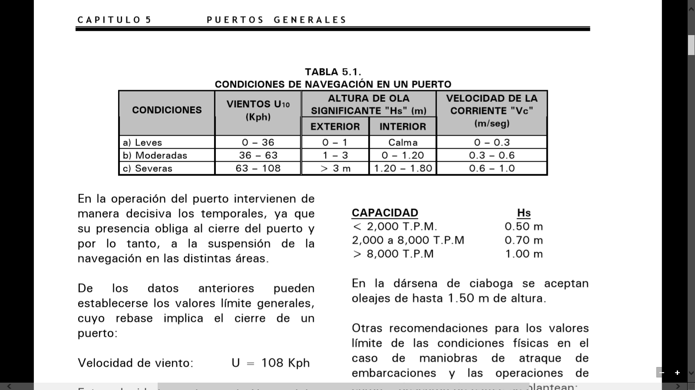
Propagación de retrasos en la red y plan de integridad de operación
Factores físicos

Slide 46
Propagación de retrasos en la red y plan de integridad de operación
Plan integral
Operadores del transporte marítimo
Transportista: Porteador Efectivo y Contractual
El Porteador Efectivo, es el transportista marítimo propiamente dicho que celebra el contrato de transporte con el usuario de la mercancía. Cuando se trate de un Armador, Porteador, Naviero, Fletador, Operador de un Buque, ó el Transportador “Shipowner” (el propietario del buque), que contrata el transporte con el porteador efectivo, será considerado como Porteador Contractual.
Empresas de Estiba y Desestiba
Son las empresas autorizadas para realizar las operaciones portuarias efectuadas en las faenas de embarque, desembarque, transbordo y movilización de carga en buques, del muelle al buque o viceversa

Slide 47
Propagación de retrasos en la red y plan de integridad de operación
Plan integral
Contrato de transporte marítimo
Según la Convención Internacional para la Unificación de Ciertas Reglas en Materia de Conocimientos, conocido como las Reglas de La Haya, se considera como contrato de transporte aquel comprobado por un Conocimiento de Embarque o por cualquier documento similar que se habilite para el transporte de las mercaderías por mar; así como también al conocimiento o documento similar extendido en virtud de un contrato de fletamento, a partir del cual rigen las relaciones entre el transportador y el tenedor del documento.
El contrato de compra-venta es el acuerdo básico de la transacción y establece el marco de los contra- tos subsiguientes (de transporte, de seguro, de financiamiento, etc.).

Slide 48
Propagación de retrasos en la red y plan de integridad de operación
Plan integral
Los diferentes sistemas legales tratan los términos comerciales de diferente manera y su significado puede ser modificado por acuerdo de las partes, las costumbres del tráfico particular o los usos del puerto de que se trate. Por ello, las partes deben dejar bien en claro el significado del término comercial que deseen utilizar, ya sea mediante una apropiada cláusula de la ley aplicable al contrato o la inclusión de la definición del término comercial acordado o la adopción de alguno de los conjuntos de términos comerciales estándar, por ejemplo las Reglas Internacionales para la Interpretación de los Términos Comerciales de la Cámara de Comercio Internacional (CCI), denomina- das comúnmente INCOTERMS.

Slide 49
Propagación de retrasos en la red y plan de integridad de operación
Plan integral
Estableciendo cuatro grupos o categorías:
Grupo E (EXW), que fija la totalidad de los riesgos y costos a cargo del comprador;
Grupo F (FOB, FAS, FOB), que establece a cargo del comprador los riesgos y costos inherentes al transporte principal; •
Grupo C (CFR, CIF, CPT, CIP), que establece los costos del transporte principal a cargo del vendedor, mientras que los riesgos inherentes a dicho transporte recaen sobre el comprador
Grupo D (DAF, DES, DEQ, DDU, DDP), que establece a cargo del vendedor todos los costos y riesgos hasta el lugar convenido de entrega.

Slide 50
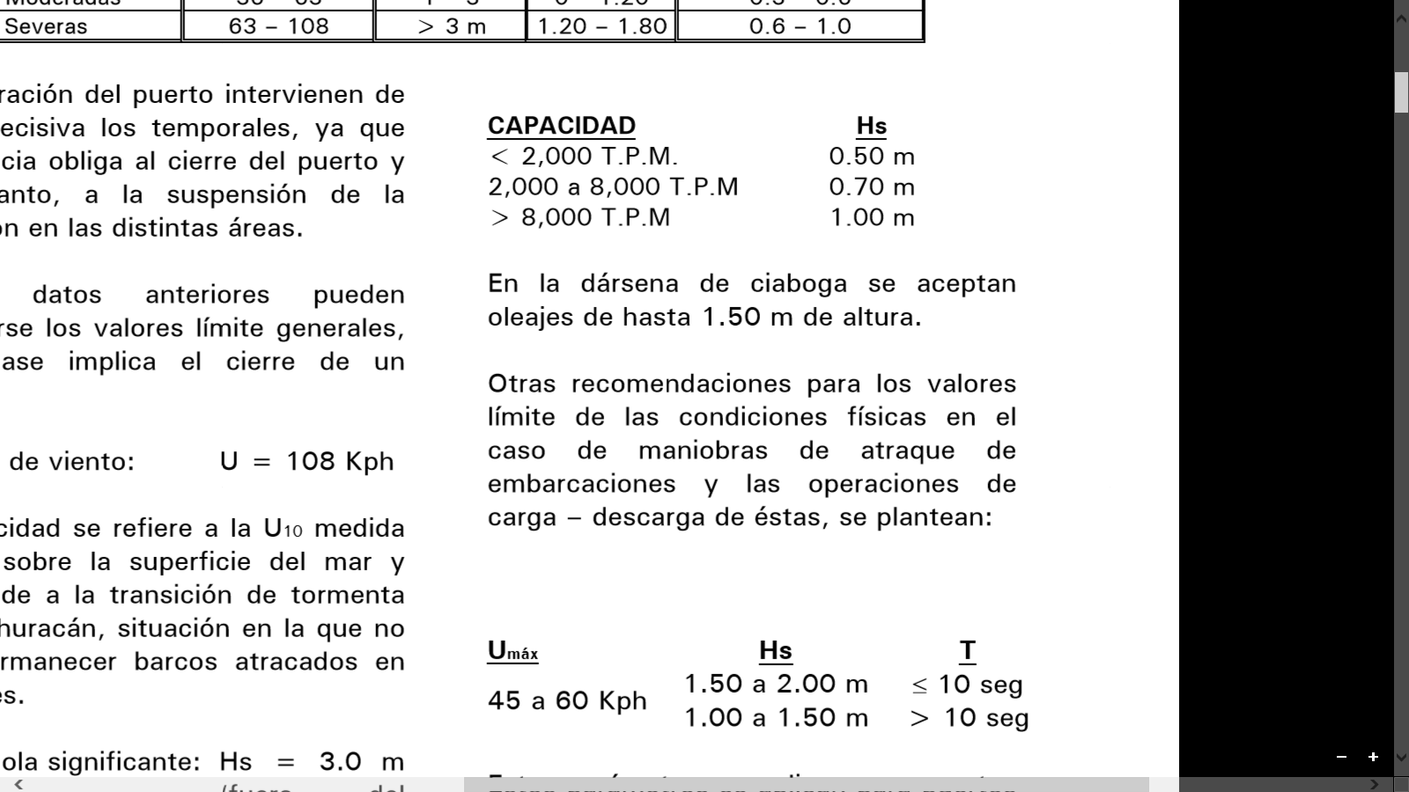
Propagación de retrasos en la red y plan de integridad de operación
Capacidad de línea
Valores de oleaje que permiten la operación normal y continua en el puerto, de barcos de carga general, graneleros o tanques, se tiene:
En la dársena de ciaboga se aceptan oleajes de hasta 1.50 m de altura.

Slide 51
Propagación de retrasos en la red y plan de integridad de operación
Capacidad de línea
Otras recomendaciones para los valores límite de las condiciones físicas en el caso de maniobras de atraque de embarcaciones y las operaciones de carga – descarga de éstas, se plantean:
Estos parámetros se aplican para puertos comerciales e industriales; en el caso de puertos pesqueros y turísticos, la altura máxima aceptable en el interior es de 0.30 m, que implica cerrar el puerto con velocidades de viento de 45 Kph.

Slide 52
Temario
Introducción a la programación de corridas marítimas y asignación de tripulación marítimas
Elección del envío y contención del tráfico
Propagación de retrasos en la red y plan de integridad de operación
Programación contra operación flexible y plan diario de operación

Slide 53
Programación contra operación flexible y plan diario de operación
Operación flexible y áreas de maniobra
Dársena de Ciaboga
Es el área marítima dentro del puerto, donde los barcos hacen las maniobras de giro y revire con el fin de enfilarse hacia las distintas áreas del puerto; es la representación esquemática del círculo de evolución que sigue un barco en esta maniobra, puede o no estar incluida la maniobra de parada.
De acuerdo a la frecuencia y tamaño de las embarcaciones puede haber varias dársenas para atender a los diferentes tipos de buques que llegan a él.

Slide 54
Programación contra operación flexible y plan diario de operación
Operación flexible y áreas de maniobra
Dársena de Maniobras
Son las áreas dentro del puerto destinadas a las maniobras de preparación del barco para el acercamiento o despegue del muelle, se requieren áreas para tal fin en cada grupo de atraque, normalmente se realizan con ayuda de servicio de remolcadores, sin embargo la no existencia de este servicio resulta en dársenas muy grandes.

Slide 55
Programación contra operación flexible y plan diario de operación
Operación flexible y áreas de maniobra
Canales Secundarios
Son las vías navegables dentro del puerto que permiten a las embarcaciones realizar su rutina de entrada o salida, comunicando al canal de navegación principal con las distintas áreas que conforman el puerto.
Dársena de Servicios
Comprenden las áreas de agua contiguas a los muelles y las complementarias para permitir reparaciones a flote. Las áreas contiguas a los muelles son conocidas como dársenas de atraque normalmente dependen de la longitud del frente de atraque; las que se usan para reparaciones son función del tamaño del buque y tipo de anclaje.

Slide 56
Programación contra operación flexible y plan diario de operación
Equilibrio de servicio y plan diario
Las bodegas de tales buques tienen una estructura celular constituidas por angulares que sirven de guías, entre las cuales se apilan y quedan trincados los contenedores. Sobre cubierta, llevan anclajes para la sujeción de la primera capa de contenedores, y las estibadas posteriormente se trincan utilizando para tal fin barras, cadenas o cables con tensores. Una serie de accesorios mantienen los contenedores firmemente unidos entre sí y son complemento indispensable de todo sistema de trincaje.
A tenor de lo anterior, un buque porta-contenedores puede dividirse en un número determinado de secciones, la longitud de cada una de las cuales es de 40’, equivalente a 2 *TEUs.

Slide 57
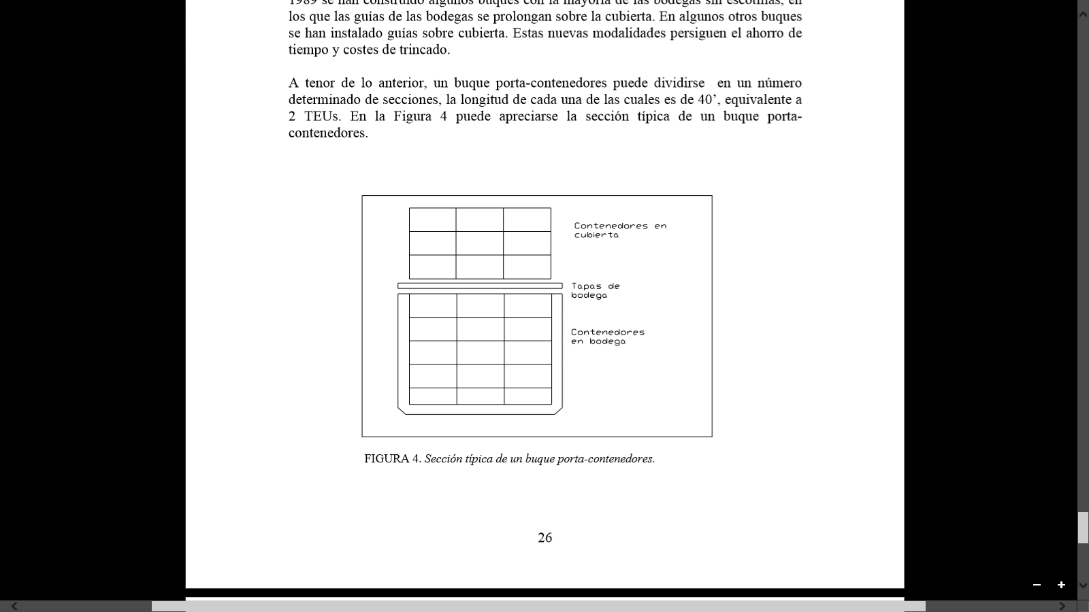
Programación contra operación flexible y plan diario de operación
Equilibrio de servicio y plan diario
Las siglas TEU (acrónimo del término en inglés Twenty-foot Equivalent Unit, que significa Unidad Equivalente a Veinte Pies) representa una unidad de medida de capacidad inexacta del transporte marítimo (Buques portacontenedores y terminales portuarios para contenedores) expresada en contenedores. Una TEU es la capacidad de carga de un contenedor normalizado de 20 pies (6,1 m).

Slide 58
Programación contra operación flexible y plan diario de operación
Equilibrio de servicio y plan diario
Manipuleo del contenedor vacío
desde el lugar de apilamiento en el terminal portuario o un terminal de almacenamiento ex-traportuario y su puesta sobre el vehículo de carga para el recojo de un contenedor vacío, en el caso de carga de exportación; y manipuleo del contenedor vacío desde el vehículo de carga hasta el lugar de apilamiento en el terminal portuario o un terminal de almacenamiento ex-traportuario, para su re-entrega, en el caso de carga de importación
Transporte de contenedor vacío
del lugar de recojo designado por el porteador al lugar de llenado; y transporte del contenedor lleno del lugar de llenado al terminal portuario o a un terminal de almacenamiento ex-traportuario, en el caso de carga de exportación; y transporte del contenedor lleno del terminal portuario o un terminal de almacenamiento ex-traportuario al lugar de vaciado.

Slide 59
Programación contra operación flexible y plan diario de operación
Equilibrio de servicio y plan diario
Llenado del contenedor,
que puede hacerse en el local del usuario (fábrica, almacén, etc.) directamente sobre la plataforma del vehículo de carga, o, si el usuario utiliza el terminal portuario o un terminal de almacenamiento ex-traportuario, se puede hacer en el piso para el posterior manipuleo del contendor lleno hasta el lugar de apilamiento o su puesta sobre el vehículo de carga, en el caso de carga de exportación.

Slide 60
Programación contra operación flexible y plan diario de operación
Equilibrio de servicio y plan diario
Control del contenedor lleno en zonas de almacenamiento del terminal portuario
del vehículo de carga al lugar de apilamiento y, posteriormente, desde allí para su entrega al equipo de tracción que lo trasladará al costado del buque o a la zona de “prestacking”, en el caso de carga de exportación; y en el caso de carga de importación del equipo de tracción que ha trasladado un contenedor lleno que ha sido descargado del costado del buque o la zona de “prestacking” al lugar de apilamiento, y desde allí para su puesta sobre el vehículo de carga.

Slide 61
Programación contra operación flexible y plan diario de operación
Equilibrio de servicio y plan diario
Control del contenedor lleno en el terminal de almacenamiento extra portuario
del vehículo de carga al lugar de apilamiento, y desde allí para su entrega al vehículo de carga que lo trasladará al costa- do del buque o a la zona de “prestacking”, en el caso de carga de exportación; y del vehículo descarga que ha trasladado un contenedor lleno que ha sido descargado del costado del buque o la zona de “prestacking” al lugar de apilamiento, y desde allí para su puesta sobre el vehículo de carga, en el caso de carga de importación..

Slide 62
Programación contra operación flexible y plan diario de operación
Equilibrio de servicio y plan diario
Transferencia del contenedor lleno
del terminal de almacenamiento extraportuario al terminal portuario hasta el costado del buque o la zona de “prestacking”, en el caso de
carga de exportación; y viceversa en el caso de carga de importación.

Slide 63
Programación contra operación flexible y plan diario de operación
Equilibrio de servicio y plan diario
Embarque/estiba del contenedor lleno en el buque
que consiste en la prepa- ración y enganche del contenedor en muelle (básicamente el aseguramiento del spreader de la grúa del buque en los esquineros superiores del contenedor), izada del contenedor con la grúa del buque y embarque, desenganche del contenedor a bordo, y aseguramiento del contenedor y trincado si va sobre cubierta, en el caso de carga de exportación; y desestiba/descarga del contenedor del buque, que consiste en el destrincado del con- tenedor, preparación y enganche del contenedor a bordo, izada del contenedor con la grúa del buque y descarga a muelle, y desenganche del contenedor en muelle, en el caso de carga de importación.

